Slide 1
Strategii de eliminare a HCV
Asist. Univ. Dr. Gherlan George Sebastian
Universitatea de Medicina si Farmacie “Carol Davila”, Bucuresti

Slide 2
Conflicte de interese
Grants: Roche, Abbvie, Gilead
Speaker fee, Internal teaching: Abbvie

Slide 3
Background
1989…

Slide 4
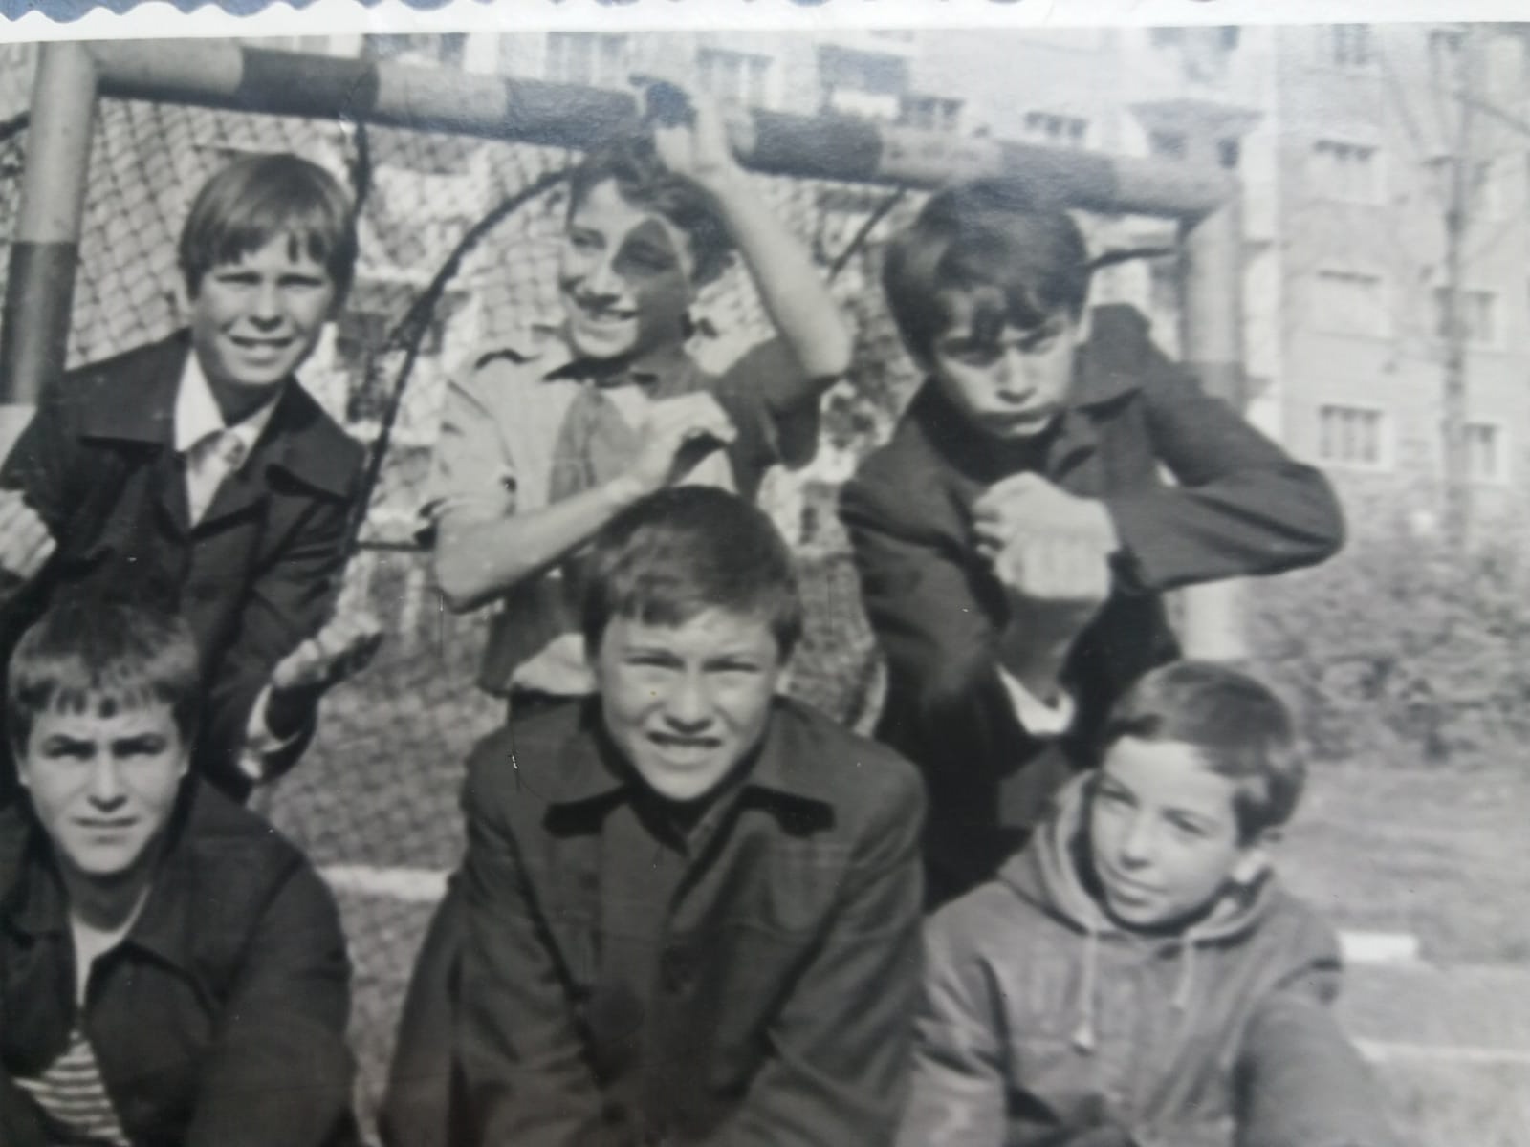
In curtea școlii – Baraolt, CV

Slide 5
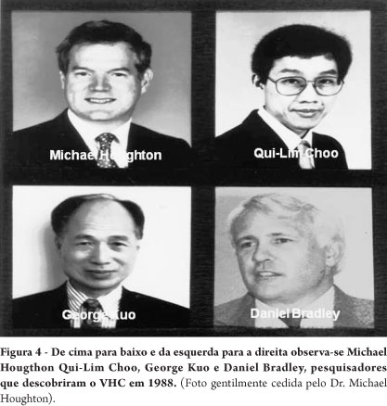
In același timp, in California...
Kuo G, Choo QL, Alter HJ, et al. An assay for circulating antibodies to a major etiologic virus of human non-A, non-B hepatitis. Science. 1989 Apr 21;244(4902):362–4.
Notes:
Cercetatorii de la Chiron, in colaborare cu CDC

Slide 6
Background
1991…

Slide 7
Background
Prima utilizare a interferonului alfa pentru tratamentul infecției cu VHC

Slide 8
Background
2001…

Slide 9
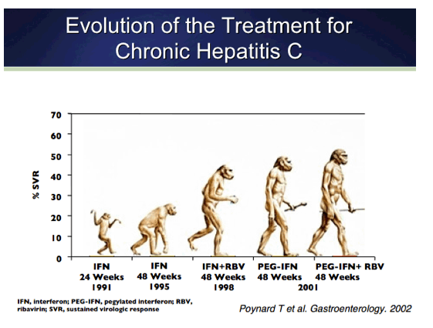
Background
50% SVR

Slide 10
Background
2014-2016…

Slide 11
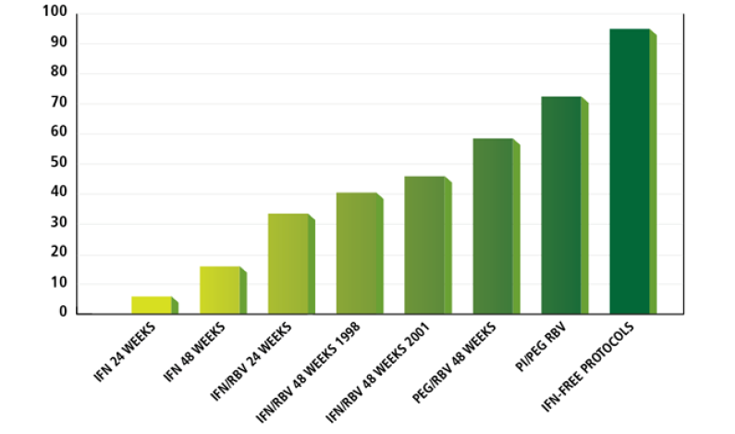
Background
>95% SVR

Slide 12


Background
>95% SVR
2016
Adaptare dupa…

Slide 13
Background
2015…

Slide 14

Background
Obiectivul 3.3 – Oprirea epidemiei HIV, tuberculozei și malariei și combaterea hepatitelor, a maladiilor transmise prin apa și a altor boli transmisibile

Slide 15
Background
2016…

Slide 16
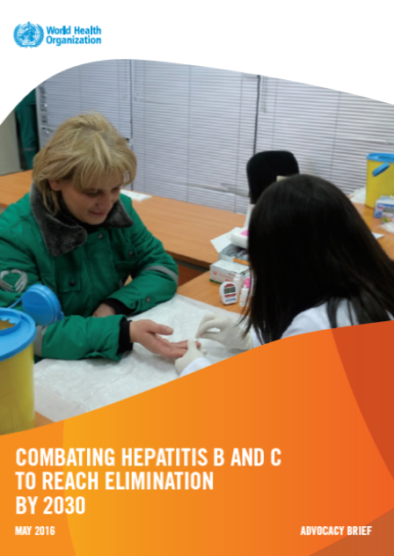

Background
WHO propune in 2016 eliminarea HCV

Slide 17
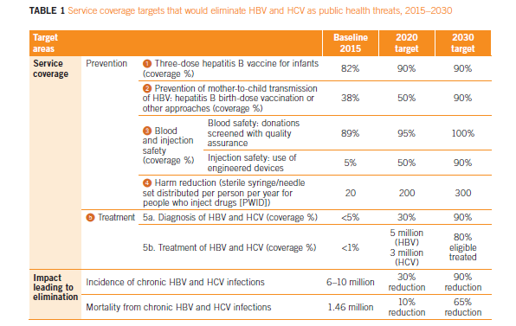
WHO - 2016

Slide 18
WHO – 2016 ținta pentru 2030
Diagnostic: 90%
Tratament: 80% dintre cei diagnosticati
Reducere incidență: 90%
Reducere mortalitate: 65%

Slide 19
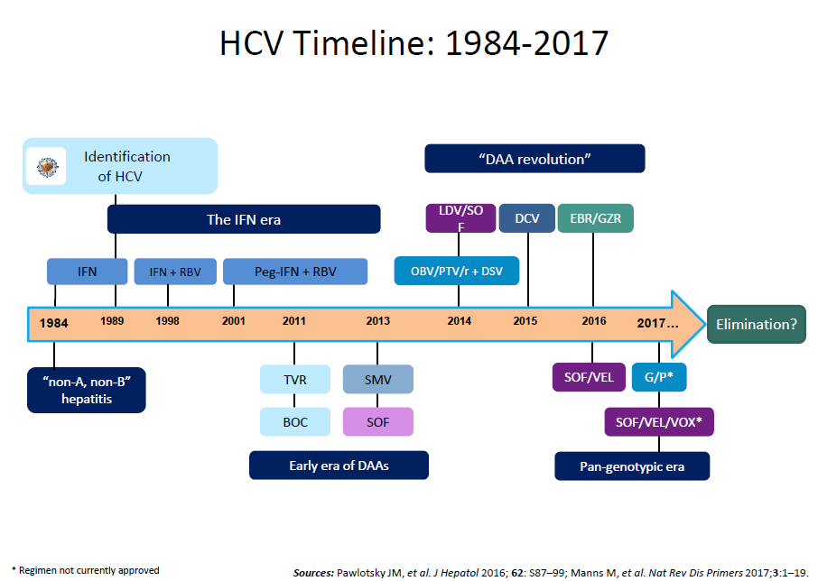


Slide 20
Eradicare
versus
Eliminare

Slide 21
Eradicare/Eliminare
Eradicare: Absența globală a unei boli ca și consecință a unor eforturi deliberate ce nu mai necesită măsuri de control suplimentare.
Singura boala eradicată – Variola
Eliminare: Absența unei boli într-o zonă geografică definită, ca și consecință a unor eforturi deliberate, ce necesită măsuri de control pentru prevenirea reapariției acelei boli.
Lombardi A, Mondelli MU. Hepatitis C: Is eradication possible?. Liver Int. 2019 Mar;39(3):416-426.

Slide 22
Eradicare/Eliminare
Pentru ca o boală să fie eradicabilă trebuie:
Să fie usor de diagnosticat
Să nu aibă rezervor animal
Să fie vindecabilă cu tratament sau prevenibilă prin vaccinare
Să fi fost eliminată dintr-o zonă în trecut
Eradicarea să fie fezabilă politic și economic
Lombardi A, Mondelli MU. Hepatitis C: Is eradication possible?. Liver Int. 2019 Mar;39(3):416-426.

Slide 23
Eradicare/Eliminare
În afară de variolă, OMS a incercat eradicarea dracunculozei și poliomielitei. În 2017 au fost raportate 24 cazuri de dracunculoză și 21 cazuri de poliomielită.
Hepatita cu VHC îndeplinește criteriile pentru a fi o boală eradicabilă
Lombardi A, Mondelli MU. Hepatitis C: Is eradication possible?. Liver Int. 2019 Mar;39(3):416-426.

Slide 24
Strategii de eliminare a VHC

Slide 25
Strategii de eliminare
Strategie globală
Strategie regională
Strategie națională

Slide 26
Necesitatea unui plan global
Peste 71 milioane persoane infectate
Importantă cauză de ciroză și HCC
Se estimează că anual mor 399.000 persoane din cauza VHC, majoritatea cu ciroză sau HCC
Medicația existentă poate vindeca peste 95% dintre pacienți după prima cură
Nu există vaccin anti VHC
http://www.who.int/mediacentre/factsheets/fs164/en/

Slide 27
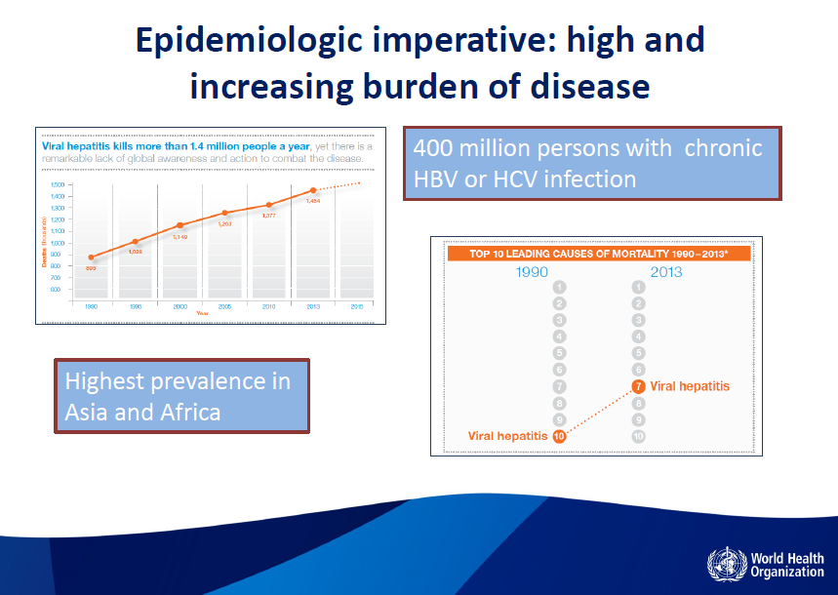

Slide 28
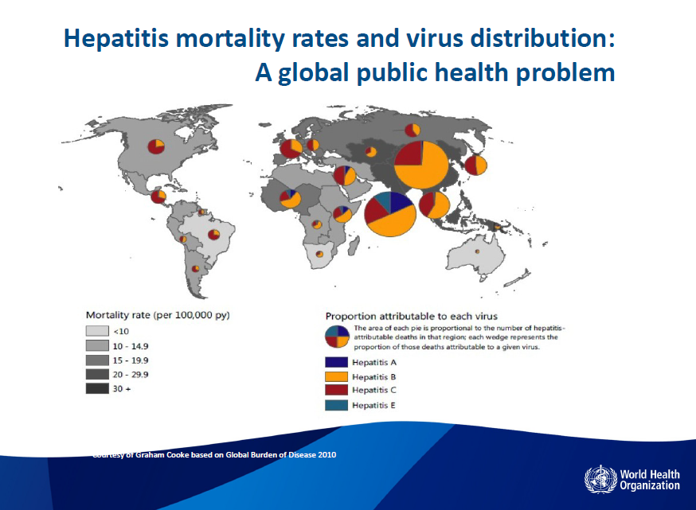

Slide 29
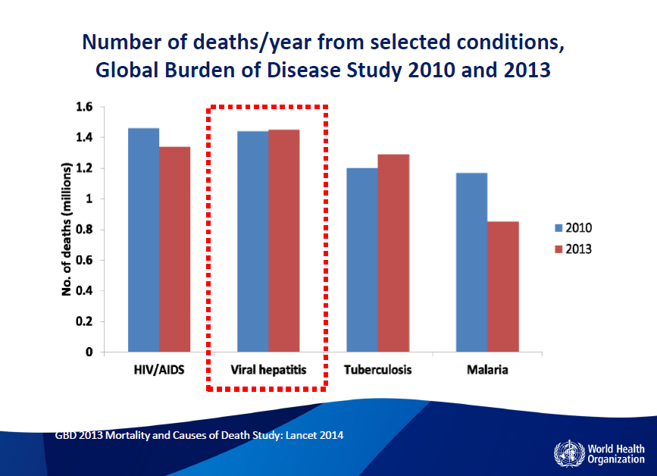

Slide 30
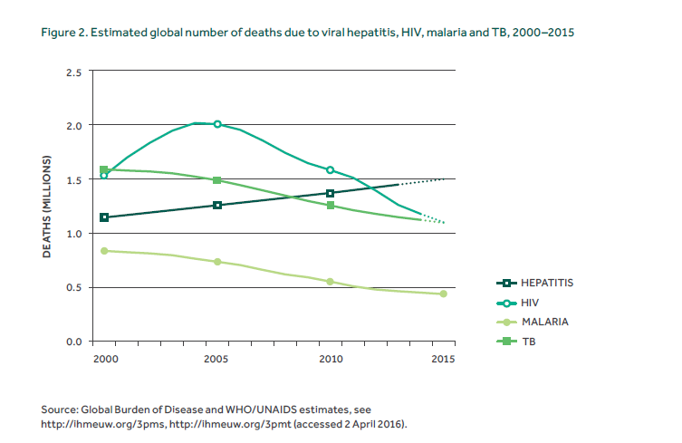

Slide 31


Slide 32
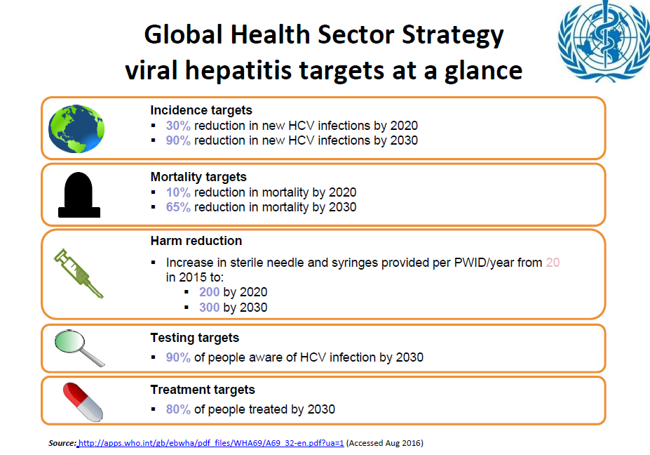

Slide 33
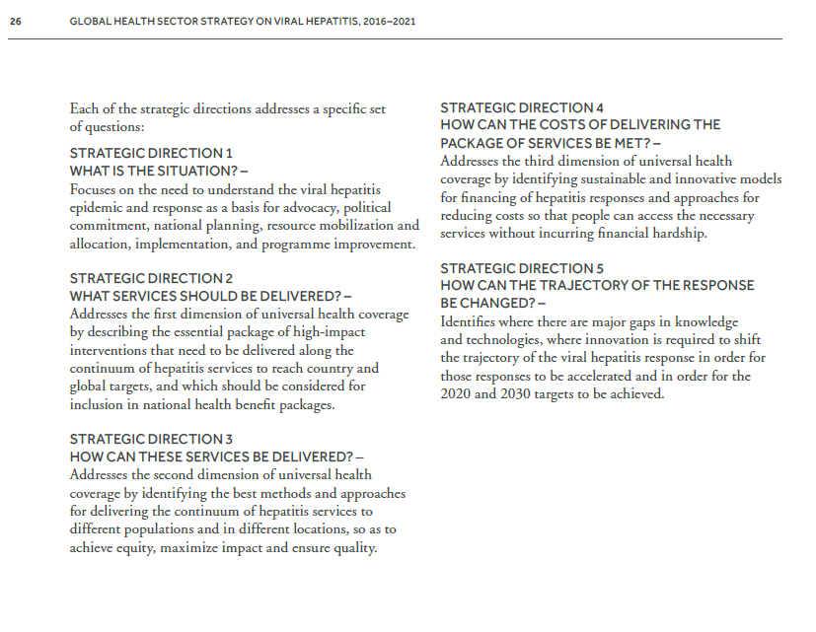
Strategia WHO

Slide 34
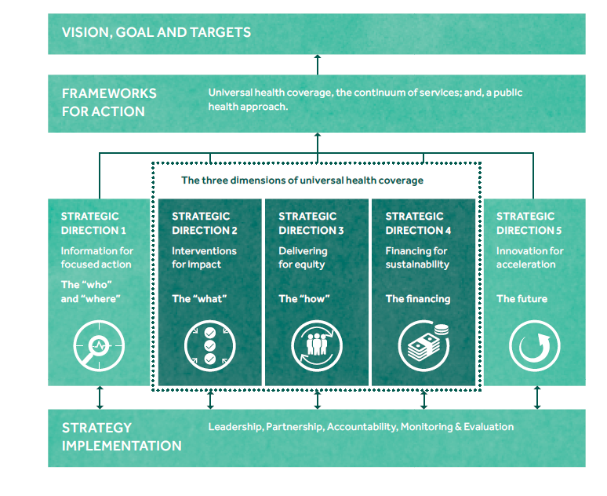
Directii strategice OMS

Slide 35
Direcții strategice OMS
Directia 1: ”Care este situația?” Înțelegerea mai bună a dimensionilor problemei (epidemiologic), ca bază pentru argumentare (advocacy), implicarea politică și stabilirea planurilor naționale
  Înțelegerea dimensiunii fenomenului
  Identificarea zonelor fierbinți și a căilor de transmitere
  Identificarea grupurilor populaționale la risc
  Implementarea unui sistem informațional funcțional

Slide 36
Direcții strategice OMS
Direcția 2: ”Ce servicii sunt necesare?” Descrie pachetele de servicii și intervenții de mare impact necesare pentru atingerea obiectivelor propuse
  Stabilirea serviciilor asigurate
  Prevenirea transmitrerii (controlul transfuziilor, programe de harm reduction, promovarea sexului protejat, etc)
  Îmbunătățirea diagnosticului
  Accesul la terapia cu DAA – stabilirea priorităților

Slide 37
Direcții strategice OMS
Directia 3: ”Cum pot fi asigurate serviciile?” Identificarea celor mai bune metode pentru asigurarea serviciilor pentru asigurarea echității și maximizarea impactului
  Asigurarea echității accesului la servicii
  Adaptarea serviciilor la grupuri populaționale
  Integrarea cu alte servicii de sănătate
  Implicarea comunității și a pacienților
  Asigurarea unui număr adecvat de prescriptori

Slide 38
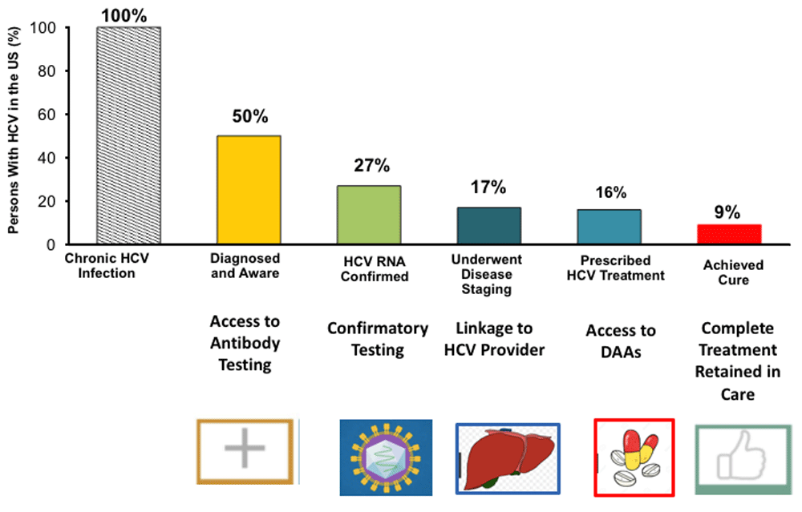

Terrault NA. Hepatitis C elimination: challenges with under-diagnosis and under-treatment [version 1]. F1000Research 2019, 8:54 (doi: 10.12688/f1000research.15892.1)
Notes:
Figure 2. Hepatitis C virus (HCV) cascade of care.
Of the 3.5 million Americans estimated to be infected with HCV, 50% have undergone anti-HCV testing, the first step in the cascade of care. Next, confirmation testing for viremia (HCV RNA testing) is needed. Once infection is confirmed, linkage with a provider who is expert in HCV treatment is needed (primary care or specialist) and additioal steps include testing for HCV genotype and staging of liver disease. Once treatment is prescribed, there are additional steps to get the medication approved and the patient to complete the treatment. As shown, there are multiple points along the cascade of care where interruption can occur, leading to decreased numbers of persons achieving HCV cure31. Current HCV elimination efforts are focused on reducing gaps along the cascade of care.
Terrault NA. Hepatitis C elimination: challenges with under-diagnosis and under-treatment [version 1]. F1000Research 2019, 8:54 (doi: 10.12688/f1000research.15892.1)

Slide 39
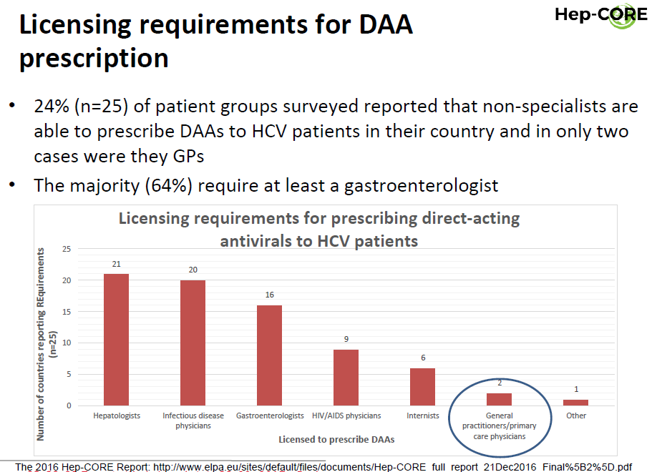

Slide 40
Direcții strategice OMS
Direcția 4: ”Cum pot fi asigurate costurile?” Identificarea unor modele de finanțare viabile pentru reducerea costurilor
  Îmbunătățirea finanțării
  Reducerea coplăților
  Reducerea prețurilor și costurilor
  Identificarea de surse de finanțare

Slide 41
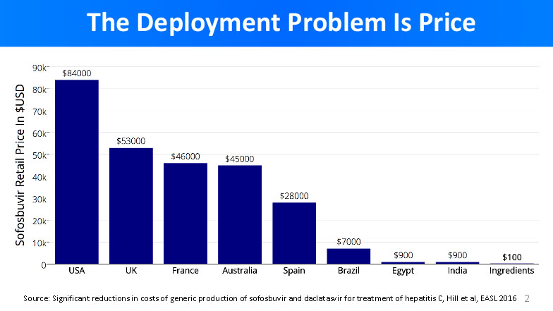

Slide 42
Direcții strategice OMS
Directia 5: ”Cum poate fi influențat răspunsul” Identificarea deficiențelor din program care pot fi compensate prin metode inovative pentru îmbunătățirea rezultatelor
  Investiții în cercetare
  Vaccin VHC

Slide 43
Strategia europeană
Notes:
Elaborată în cadrul unui summit la Bruxelles

Slide 44

Strategia europeană
Notes:
Elaborată în cadrul unui summit la Bruxelles

Slide 45
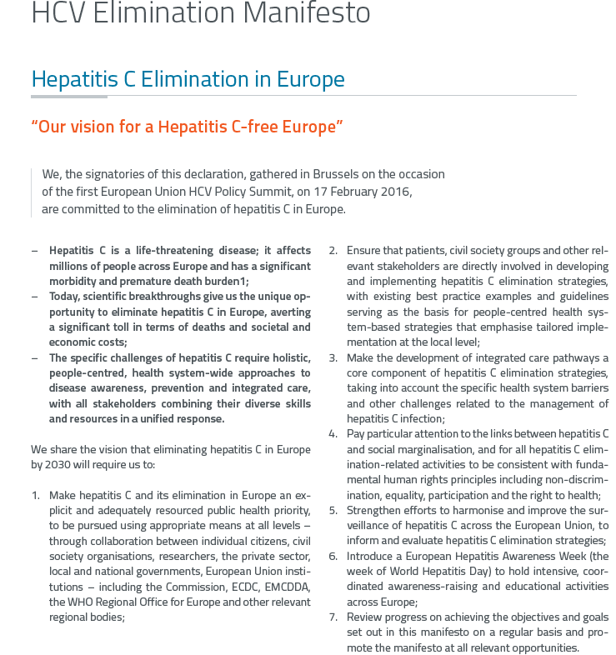

Slide 52
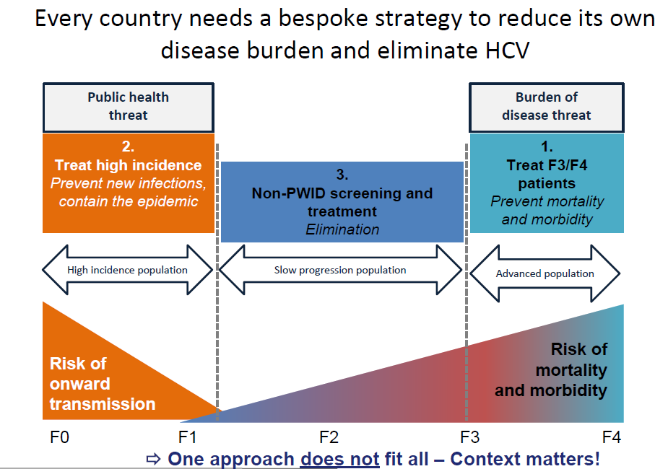

Slide 53
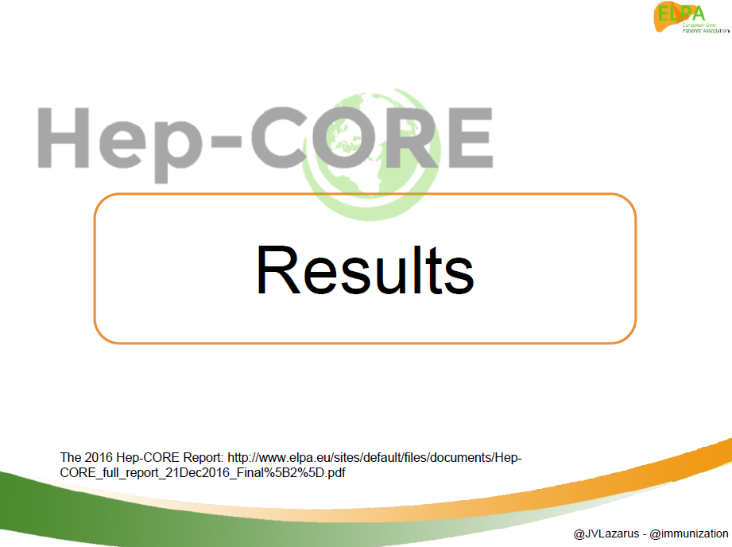
Notes:
Au participat 27 de asociatii nationale ale pacientilor cu boli hepatice din 27 de tari

Slide 54
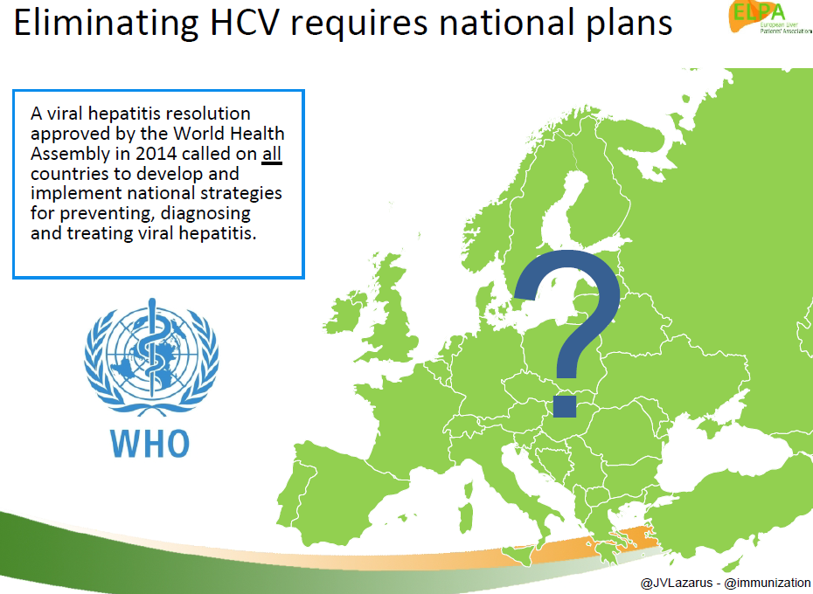

Slide 55
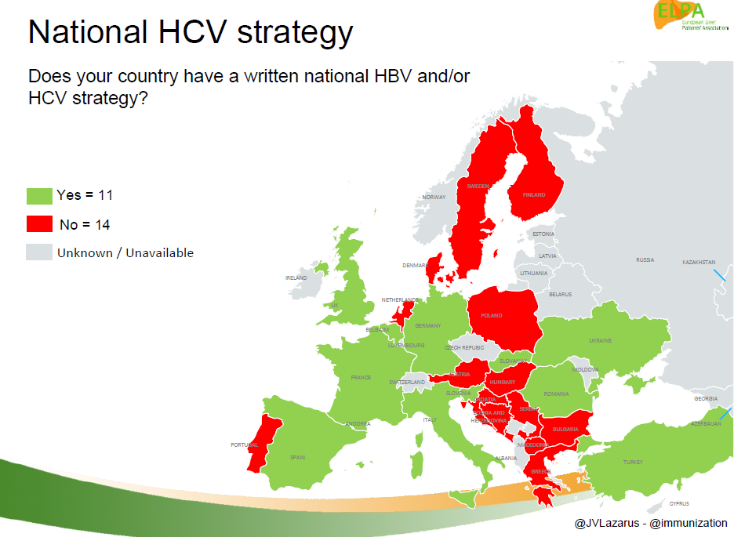

Slide 56
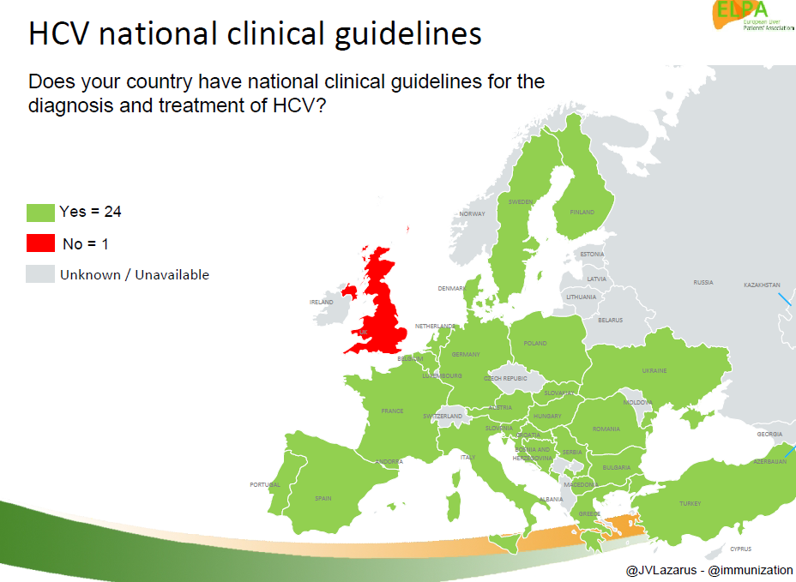

Slide 57
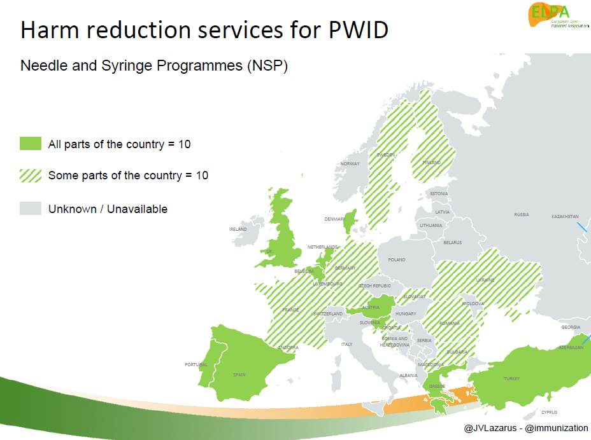

Slide 58
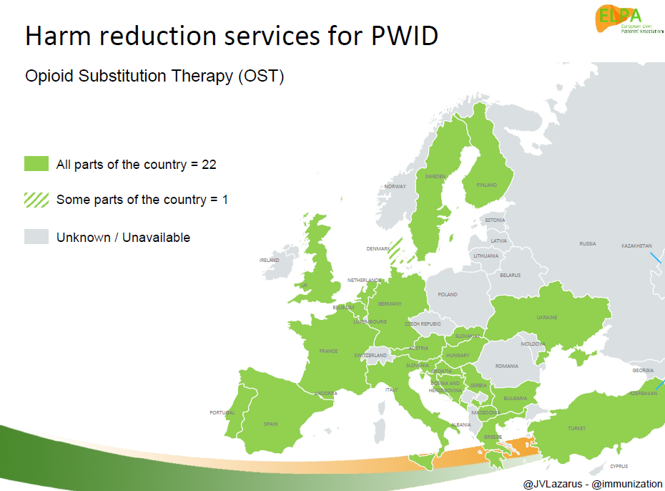

Slide 59
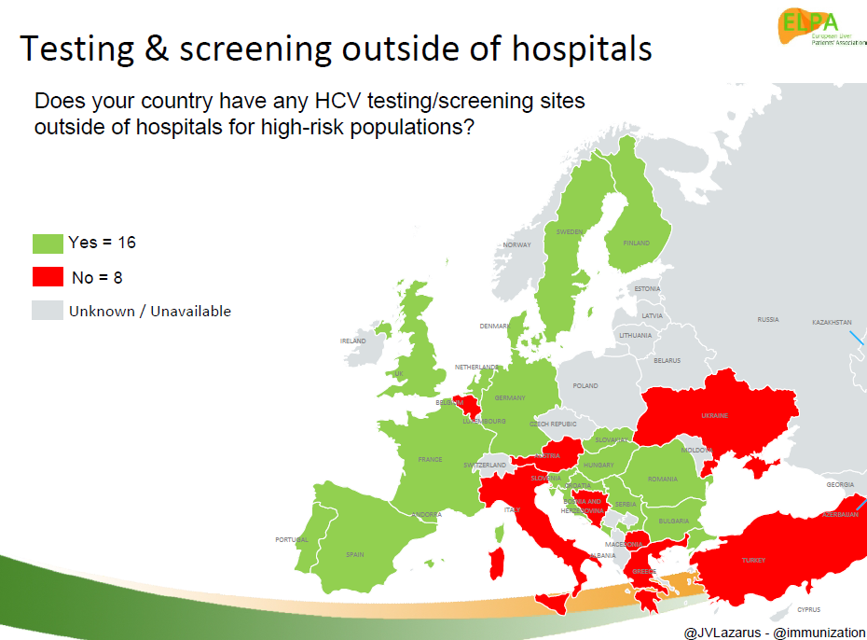

Slide 60
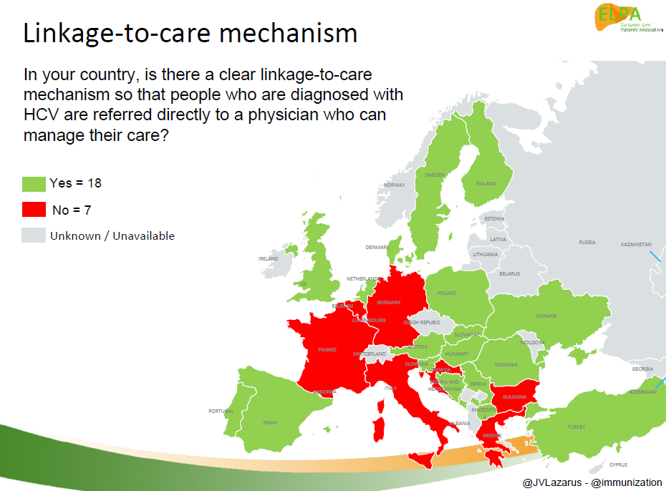

Slide 61
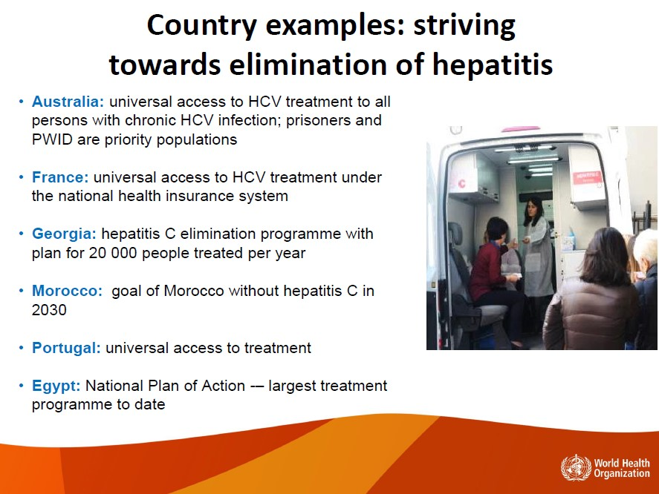

Slide 62
România
Prevalența in jur de 3%
Populația in jur de 19.000.000
Total = 570.000 pacienți
10000 pacienți/an
Fibroza minim F1
Ținta 2030 (OMS) – de diagnosticat 90% = 513000, de tratat 80% = 410400
In ritmul actual va dura 41 de ani (...2060) fără a mai adauga cazuri noi

Slide 63
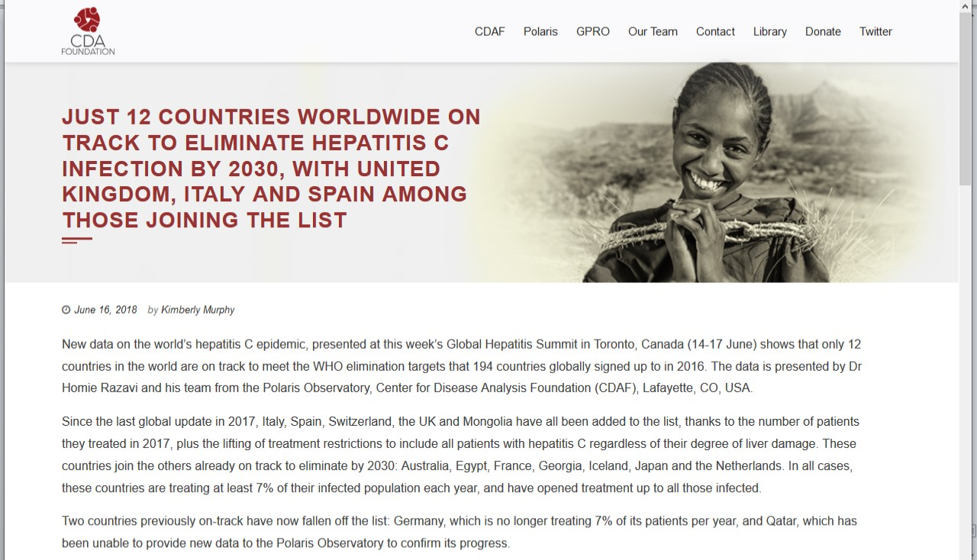

Slide 64
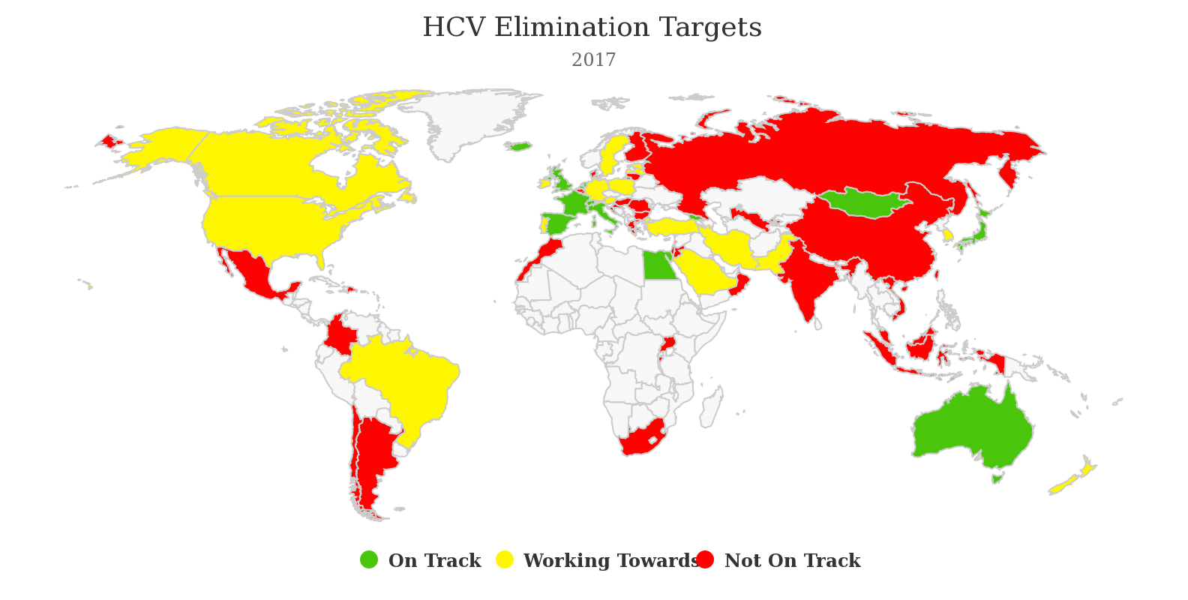

Slide 65
Micro-eliminarea

Slide 66
Micro-eliminarea
Termen sugerat de EASL în 2017: ”Subdivizarea obiectivelor naționale în obiective mai mici, pentru segmente individualizate din populație, pentru a putea implementa mai ușor și în mod specific măsurile de prevenție și tratament”
Lazarus JV, Wiktor S, Colombo M, Thursz M; EASL International Liver Foundation. Micro-elimination - a path to global elimination of hepatitis C. J Hepatol 2017;67(04):665–666

Slide 67
Micro-eliminarea
Există un plan de gestiune a resurselor menit să depășească barierele cunoscute și să conducă la un diagnostic și un tratament eficient al infecției VHC într-o populație definită și într-un interval de timp.
Acest plan trasează ținte clare anuale, bazat pe modele matematice
Lazarus JV, Wiktor S, Colombo M, Thursz M; EASL International Liver Foundation. Micro-elimination - a path to global elimination of hepatitis C. J Hepatol 2017;67(04):665–666

Slide 68
Micro-eliminarea
Planul este pus în aplicare de organisme ce includ: organizații guvernamentale, componente ale sistemului de sănătate, reprezentanți ai societății civile
Rezultatele acțiunilor sunt monitorizate și raportate public
Lazarus JV, Wiktor S, Colombo M, Thursz M; EASL International Liver Foundation. Micro-elimination - a path to global elimination of hepatitis C. J Hepatol 2017;67(04):665–666

Slide 69
Micro-eliminarea – populații
Cohorte de persoane născute în anumite perioade
Pacienți în hemodializă
Copii din mame infectate VHC
Pacienți coinfectați HIV/VHC
Migranți din țări cu prevalența crescută
PWID
Pacienții cu hemofilie
Persoane instituționalizate (1. prizonierii)
Recipienții de transplant
Lazarus JV, Wiktor S, Colombo M, Thursz M; EASL International Liver Foundation. Micro-elimination - a path to global elimination of hepatitis C. J Hepatol 2017;67(04):665–666

Slide 70
Concluzii
Eliminarea HCV este posibilă
Dacă se va reuși eliminarea în anumite zone, acest fapt constituie premisa pentru eradicare
Există o variabilitate mare între țări chiar în cadrul aceleiași regiuni (Europa) în ceea ce privește restricțiile de acces la tratament (fibroza, populații la risc, etc.)

Slide 71
Concluzii
Este necesară urmarea unor pași logici – cele 5 direcții stabilite de OMS
Doar 12 țări sunt în acest moment pe cale de a realiza planul stabilit de OMS
Pentru realizarea obiectivelor OMS este nevoie de planuri naționale adaptate la situația socio-economică și politică a fiecărei țări
E necesară colaborarea dintre stat (politic), organizații de pacienți, furnizorii de servicii de sănătate și industria farma

